Slide 1


Les matinales de l’inclusion
Les achats inclusifs
27 Septembre 2022

Slide 2
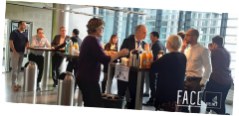

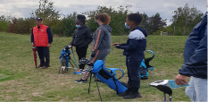
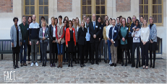
Club d’entreprises socialement engagées, localement impliquées
  3 principaux champs d’actions : l’Education, l’Emploi, l’Entreprise
  Près de 250 collaborateurs d’entreprises impliqués/an
  400 personnes accompagnées vers l’emploi / an
  400 jeunes sensibilisés et/ou accompagnés / an

Slide 3



UNE DÉMARCHE GOUVERNEMENTALE
Pour Développer et renforcer l’inclusion dans l’emploi et favoriser l’insertion professionnelle des publics les plus éloignés du marché du travail.
Engagement volontaire et réciproque de l’entreprise : choix libre des mesures et de publics
Emulation des entreprises via la création d’une dynamique territoriale
Echanges des bonnes pratiques et mise en réseau

Slide 4
UN RÉSEAU D’ACTEURS ENGAGÉS
VOLET NATIONAL
  Création d’un nouveau Groupement d’intérêt public animé par le Ministère chargé du travail, Pôle emploi et l’association Les entreprises s’engagent
VOLET TERRITORIAL
Avec le soutien de la Préfecture et la DDETS 78
En partenariat avec les réseaux d’entreprises
En interaction avec les acteurs publics, associatifs…

Slide 5
14 THÉMATIQUES
STAGES DE 3EME pour les jeunes de QPV
DECOUVERTE de l’entreprise
APPRENTISSAGE et ALTERNANCE
PARCOURS D’INSERTION des jeunes E2C EPIDE
PARRAINAGE
EMPLOIS FRANCS
Accompagnement des RÉFUGIÉS
Insertion dans l’emploi de PERSONNES PLACÉS SOUS MAIN DE JUSTICE
IMMERSION PROFESSIONNELLE en entreprise
DEMARCHES INNOVANTES d’insertion
Accompagner & recruter des personnes en situation de HANDICAP
ENTREPRISES ADAPTÉES - ESAT
ACHATS RESPONSABLES
SIAE
ACCÈS SOLIDAIRE aux produits et services
JEUNES
EMPLOI
FORMATION
HANDICAP
ENTREPRISE SOLIDAIRE

Slide 6



LES BÉNÉFICES DE L’INCLUSION POUR L’ENTREPRISE
RECRUTER AUTREMENT
« Sourcing innovant » des métiers en tension
Attirer de nouveaux talents
Apprentissage des jeunes
Anticiper et diversifier les compétences
Découverte des métiers, l’accueil
de stage
VALORISER SON IMAGE
Valoriser sa marque employeur en tant qu’entreprise socialement engagée
Parrainage, mécénat de compétences
Renforcer son ancrage territorial
Emplois francs, les QPV
INNOVER ET SE DIFFERENCIER
Accéder à de nouveaux marchés et diversifier ses partenaires et fournisseurs
Les SIAE, ESAT et EA
Engager des démarches innovantes en faveur de l’inclusion
Immersion, formation action

Slide 7






LES AVANTAGES À REJOINDRE LE CLUB
Valoriser son engagement social et sociétal auprès
  Salariés
  Candidats
  Clients
  Fournisseurs
  Pouvoirs publics
Connexion avec les acteurs de l’emploi et l’insertion selon les besoins de l’entreprise
Diffusion des offres d’emploi aux partenaires du territoire
Mise en contact entre entreprise et CFA et/ou jeune en alternance
Aide à la recherche de stagiaires
Mise en place de parrainage/mentorat
Le recrutement immersif
Co-organisateur de programmes d’inclusion
Centre de ressources et d’information Webinaires, les matinales de l’inclusion
Mutualisation de Bonnes Pratiques
Animer le réseau d’entreprises
Les rencontres de l’inclusion
VISIBILITÉ
MISE EN RELATION
ACCOMPAGNEMENT
ANIMATION

Slide 8






































































































Plus de 150 ENTREPRISES ENGAGÉES

Slide 9
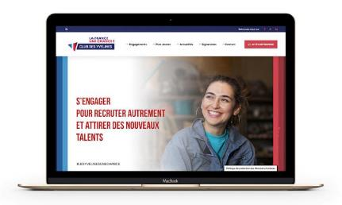
ENGAGEMENT & CONTACT
Rejoindre le club des entreprises inclusives
  Simple et rapide
  Un formulaire d’engagement sur le site
  www.lesyvelines-unechance.fr
Laurence HÉMÉDINGER
FACE Yvelines
07 62 59 20 78
l.hemedinger@fondationface.org

Slide 10

Les achats inclusifs
Farida BAAHMED
Cheffe de projet Club Busin’ESS

Slide 11
Le club Busin’ESS
Le club Busin’ESS connecte les entreprises et les collectivités territoriales aux acteurs de l’ESS du département
Le club Busin’ESS réunit 80 acteurs yvelinois de l’ESS
Décloisonner l’ESS, la rendre visible et lisible pour les entreprises classiques
Développer les partenariats entre entreprises et ESS
Créer une dynamique départementale autour de l’ESS pour développer l’emploi

Slide 12
Rappel
Lancement du Club Busin’ESS :
• Le 30 Novembre 2017 et signature de la
Charte d’adhésion par 61 membres et 92 partenaires
Sa vocation :
• Regrouper des entrepreneurs engagés dans une démarche de
développement économique, humain, social et environnemental sur le territoire
Ses axes d’action :
• Animer la communauté interne du club
• Sensibiliser les entreprises classiques à l’ESS
• Faciliter les partenariats entreprises ESS et entreprises classiques

Slide 13

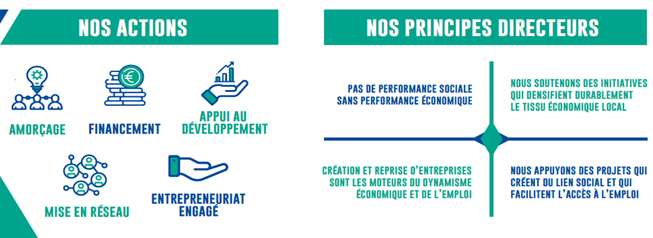

Slide 14
Qu’est-ce que l’ESS ?
Economie Sociale et Solidaire : un ensemble de structures dont le fonctionnement interne et les activités sont fondés sur un principe de solidarité et d'utilité sociale.
Ce n’est ni un secteur, ni un statut juridique
C’est une volonté d’entreprendre différemment :
Elle repose sur 3 principes révélateurs de la philosophe et de la vision du monde qu'il prône :
le volontariat, la démocratie et la primauté de l'homme sur le capital.

Slide 15
L’ESS un acteur économique de poids
    10 % du PIB réalisés par 200 000 entreprises
    2 380 000 salariés
    12,7 % des emplois privés en métropole et en outre-mer
    Une progression de 24 % de l’emploi privé depuis 2000
    600 000 recrutements d’ici 2020 en raison des départs à la retraite

Slide 16
Pourquoi développer l’ESS dans les Yvelines ?
Un département locomotive économique
Un taux de chômage globalement faible; (6,5 en 2022/ 7,4 France)
Des entreprises dans des secteurs économiques de pointe : aéronautique, numérique, pharmacie …
Des poches de pauvreté préoccupantes
Une augmentation très forte des bénéficiaires du RSA
Une volonté politique de mettre en œuvre des actions concrètes pour le retour à l’emploi des demandeurs d’emploi de longue durée

Slide 17
Les Acteurs de l’ESS
Insertion par l’activité économique (IAE)
Environ 4000 structures en France / 33 dans le département des Yvelines
- Public : personnes en situation d’exclusion
Types de structures :
  Entreprises d’insertion (EI)
  - Ateliers & chantier d’insertion (ACI)
  - Associations intermédiaires (AI)
  - Entreprises de travail temporaire d’insertion (ETTI)
  - Groupements d’Employeurs pour insertion et la Qualification (GEIQ)
- Emploi de transition de 6 mois à 2 ans vers l’emploi durable
Secteur adapté et protégé
Environ 2000 structures en France /30 dans le département des Yvelines
Public : personnes reconnues en situation de handicap
- Types de structures
Entreprises adaptées (EA)
Entreprise Adaptée Travail Temporaire (EATT)
Etablissements et services d’aide par le travail (ESAT)
- 2% de sorties vers l’emploi en milieu ordinaire

Slide 18
Rapprochement ESS / entreprises, quels enjeux ?

Slide 19
Développer ses achats socialement responsables
Faire des achats directs auprès des acteurs de l’ESS du territoire
Une offre insoupçonnées dans les domaines qui vous intéressent

Slide 20

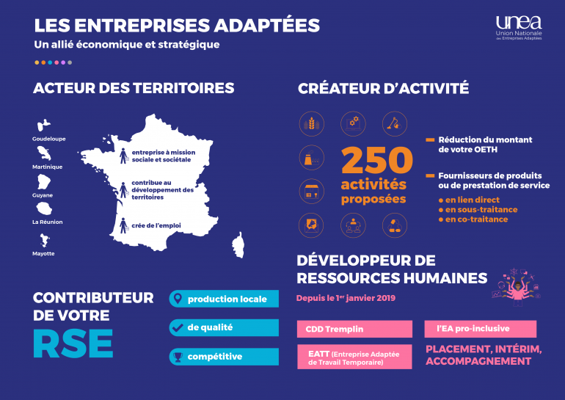
LES ENTREPRISES ADAPTEES

Slide 21

CALENDRIER DES ÉVÉNEMENTS
RENCONTRES EXPERT
Jeudi 29 Septembre 2022 : Tout savoir sur les appels d’offre et les marchés
Mardi 11 Octobre 2022 : La communication, un levier de développement majeur pour l’ESS
Jeudi 17 Novembre 2022 : Développez vos partenariats avec les entreprises de votre territoire
Jeudi 1 Décembre 2022 : Les coopérations innovantes pour favoriser sa croissance
MEET’UP
Mardi 18 Octobre 2022 : Comment se valoriser et développer son Busin’ESS
CONVENTION D’AFFAIRES
Février 2023

Slide 22

Thomas BRUNET
Directeur du développement partenarial

Slide 23



NOS ENTREPRISES
QUI SOMMES NOUS ?
2008
2016
2019
2021
Nous dénichons pour vous les talents aux compétences validées pour des prestations de services sur-mesure
Valorisez vos déchets en créant des emplois solidaires !
Une expertise en rénovation d’intérieur et d’extérieur de 2nd œuvre, en logistique, stockage, désarchivage
Élargir l’inclusivité aux personnes éloignées de l’emploi
2011
2018
2020
Parce que les postes à haute valeur ajoutée de votre entreprise méritent les meilleurs talents
Faites de vos impressions d’entreprise une vraie démarche responsable
Faites d’une simple mission d’intérim une mission responsable !
www.lcmhgroupe.fr

Slide 24




NOTRE GROUPE EN CHIFFRES
253 collaborateurs en 2021
99% de nos clients nous recommandent
8,4 M€ de CA du Groupe en 2021
70% de clients du CAC40
Notes:
No Slide Master

Slide 25
UN LEADER DU SECTEUR PROTÉGÉ
QUI SOMMES NOUS ?
Plus de 20 ans d’expérience au service de l’insertion des personnes en situation de handicap
LCMH Groupe en 5 points :
  Un groupe inclusif de 253 collaborateurs en 2021 dont plus de 154 collaborateurs ayant une reconnaissance de travailleurs handicapés
  5 entreprises adaptées, 1 entreprise d’insertion et 1 entreprise ordinaire
  Plus de 14 ans d’expérience dans les métiers de la prestation sur site
  Leader de la co-traitance
  Plus de 8,4M€ de CA en 2021

Slide 26






L’OFFRE DE SERVICE DU GROUPE LCMH
Adaptabilité et inclusion
Accueil et standard
Factotum / Service courrier
Accueil téléphonique et physique
Réservation des salles de réunion et des taxis
Contrôle des accès
Réception des colis
Réception et distribution du courrier et plis express dans l’entreprise
Réalisation de déménagements et travaux de second œuvre
Effectuer la logistique et l’organisation de la vie de l’entreprise
Gestion d’espaces repas / cafétéria
Conciergerie d’entreprise
Organisation de l’espace de déjeuner
Gestion de caisse
Entretien du matériel
Mise à disposition d‘un bouquet de service (teinturier, panier bio, prestations bien-être…)mutualisée
Logistique
Assistanat administratif
Etablir des tableaux et contrôler les données
Gestion de planning,
Rédaction de courriers
Achats divers
Préparation de commandes,
Contrôle des stocks
Gestion des retours commandes
Gestion et tri des déchets
Collecte des déchets de bureau et gestion du remplacement des bacs de stockage
Valorisation des déchets
Désarchivage
Reprographie
Impression
Création de supports visuels
Mise sous pli / Routage

Slide 27
L’ENTREPRISE ADAPTEE : mission / vocation
Mission des Entreprises Adaptées
La mission des Entreprises Adaptées est définie par l'article L5213-13-1 du code du travail :
Elles permettent à leurs salariés d'exercer une activité professionnelle dans un environnement adapté à leurs possibilités, afin qu'ils obtiennent ou conservent un emploi. Les Entreprises Adaptées mettent en œuvre pour leurs salariés un accompagnement spécifique destiné à favoriser la réalisation de leur projet professionnel, la valorisation de leurs compétences et leur mobilité au sein de l'entreprise elle-même ou vers d'autres entreprises.
Vocation des Entreprises Adaptées
Leur vocation est de soutenir l’identification ou la consolidation d’un projet professionnel
du salarié handicapé, et d’accompagner la réalisation de ce projet dans l’Entreprise Adaptée elle-même ou en dehors avec les autres employeurs.
Il s’agit d’activer le triptyque « emploi-accompagnement-formation » selon les besoins et les capacités de chaque salarié que l’Entreprise Adaptée emploie, en vue d’un accès durable à l’emploi au sein de l’entreprise elle-même ou auprès d’un autre employeur public ou privé dans le cadre d’une mobilité qui valorise leurs compétences.

Slide 28
EA / ESAT : quelle différence ?
EA / ESAT : quelle différence ?
Il convient d’apporter quelques précisions quant à la différence entre une Entreprise Adaptée (EA) et un Établissement et Service d’Aide par le Travail (ESAT) qui accueillent tous les deux des travailleurs handicapés :
 | EA | ESAT
Mission | Intégrer durablement les travailleurs handicapés dans l’emploi | Intégrer durablement les travailleurs handicapés dans l’emploi
Objectif | Créer de la richesse pour créer des emplois durables et de qualité | Accompagner le travailleur et lui permettre de conserver ses acquis scolaires et professionnels
Financement | Autofinancée à 80 % | Financé à 80 %
Statut de la personne | Le travailleur est un salarié, il est rémunéré à 100 % du SMIC minimum | Le travailleur est un usager, il perçoit une indemnité de 55 % du SMIC minimum

Slide 29
L’ENTREPRISE ADAPTEE : acteur social / professionnel
Être acteur de l’Économie Sociale et Solidaire
Être client d’une Entreprise Adaptée, c’est vous inscrire dans une démarche citoyenne en :
Permettant à des travailleurs en situation de handicap d’accéder à l‘emploi ou de conserver leur emploi,
S’impliquant dans une action de cohésion sociale,
Consolidant durablement la place de l’Économie Sociale et Solidaire,
Étant en cohérence avec le plan de responsabilité sociale de votre entreprise.
En effet, en ayant recours à une Entreprise Adaptée, votre entreprise s’inscrit dans le cadre de la démarche RSE (Responsabilité Sociale de l’Entreprise).
Travailler en collaboration avec des professionnels
En choisissant les Entreprises Adaptées, vous choisissez des professionnels.
Les Entreprises Adaptées sont spécialistes sur leur métier. Elles disposent de moyens techniques et de matériels professionnels qui leur permettent de garantir à leurs clients des prestations de qualité, notamment par la mise en place de certifications propres à leur secteur d’activité.
Nombreuses sont les Entreprises Adaptées qui s’inscrivent dans une démarche de développement durable au sein de leur métier, pour améliorer leurs performances environnementales tout en exerçant un impact positif sur leurs résultats (Norme Iso 26000, ISO 9001, Norme ISO 14001, Label Imprim’vert, Agrément ICPE, …).

Slide 30
L’ENTREPRISE ADAPTEE : partenariat / valorisation
Développer des partenariats durables
En ayant recours à une Entreprise Adaptée, vous avez la possibilité d’initier une véritable politique de sous-traitance, en vous engageant sur des projets durables : évolution de la prestation initiale, intervention « sur-mesure », accompagnement dans le développement de projets plus élaborés et innovants.
En choisissant les Entreprises Adaptées, vous choisissez des entreprises d’un réseau national qui se complètent utilement, offrent une multitude d’activités et savent suivre les innovations.
Réduire les contributions Agefiph et FIPHFP
Les achats de sous-traitance ou de prestation de services auprès des Entreprises Adaptées vous permettent de réduire votre contribution Agefiph ou FIPHFP en valorisant une quotité du chiffre d’affaires réalisé avec les Entreprises Adaptées

Slide 31
VALORISER VOS CONTRATS POUR REPONDRE A L’OETH
La loi N° 2018-771 du 5 septembre 2018 « pour la liberté de choisir son avenir professionnel » reforme l’obligation d’emploi de travailleurs handicapés (OETH). Elle est entrée en vigueur le 1er janvier 2020. 2 grands principes à retenir :
    Seul l’emploi direct est pris en considération dans le calcul du taux d’emploi de travailleurs handicapés (6%)
    Le recours aux ESAT-EA vient en déduction de la contribution due par les entreprises
Les nouvelles modalités de calcul de la sous-traitance auprès des EA : un calcul unique
La sous-traitance auprès des EA vient en déduction de la contribution due, sans distinction de type de contrat (contrat de fourniture, service, mise à disposition, prestation sur site...) et de client (entreprise privée ou organisme public).
Pour rappel, seuls les entreprises ayant un effectif supérieur à 20 salariés sont soumis à l'obligation d'emploi.
VALORISATION = 30% HT du coût total de main d'œuvre
Coût total de main d'œuvre (ou Chiffre d’Affaires Utile) = Le montant du prix HT des fournitures, travaux ou prestations - Le coût des matières premières, des produits, des matériaux, de la sous-traitance, des consommations intermédiaires et des frais de vente et de commercialisation
31

Slide 32

Christophe MIRAMOND
Directeur

Slide 33
Annuaire des achats responsables 2022
Annuaire des SIAE et Entreprises adaptées des Yvelines (fles-78.fr)

Slide 34

François-Xavier SIGNERIN
Président Directeur Général

Slide 35



CONTACTS
Christophe Miramond
01 34 82 52 37 - 06 14 36 08 14
fles.contact@gmail.com
www.fles-78.fr
François Xavier Signerin
Tel : 07 69 37 87 20
fx.signerin@valservices.fr
12, rue des Closeaux
78200 Mantes-La-Jolie
Farida BAAHMED
01 73 95 05 92
baahmed@initiactive9578.fr
www.franceactiveyvelines.org
Thomas Brunet
06 01 27 69 46
tbrunet@lcmhgroupe.fr

